Slide 1

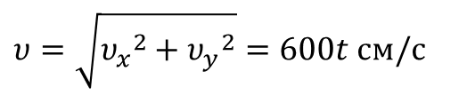
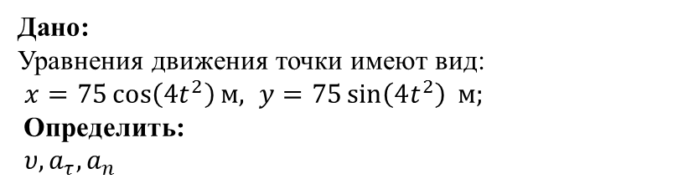

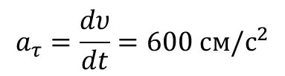
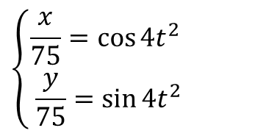
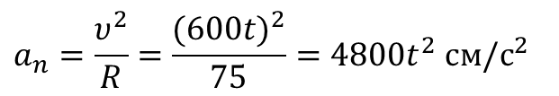
Пример 1
МГТУ им. Н.Э. Баумана
Дано:
Уравнения движения точки имеют вид:
$x=75\cos\left(4t^{2}\right)м, y=75\sin\left(4t^{2}\right) м;$
Определить:
$υ, a_{τ}, a_{n}$
y
75
Решение:
$$\left\{\begin{aligned}\frac{x}{75}=\cos{4t^{2}} \\ \frac{y}{75}=\sin{4t^{2}}\end{aligned}\right.$$
0
75
x
$$⇒ x^{2}+y^{2}={75}^{2}−окружность$$
$υ_{x}=\dot{x}=75∙8t∙\left(−\sin{(4t^{2})}\right)=−600t\sin{4t^{2}}$ см/с
$$υ_{y}=\dot{y}=75∙8t∙\cos{(4t^{2})}=600t∙cos{4t^{2}} см/с$$
$$υ=\sqrt{{υ_{x}}^{2}+{υ_{y}}^{2}}=600t см/с$$
$$a_{τ}=\frac{dυ}{dt}=600 см/с^{2}$$
$$a_{n}=\frac{υ^{2}}{R}=\frac{{(600t)}^{2}}{75}=4800t^{2} см/с^{2}$$

Slide 2



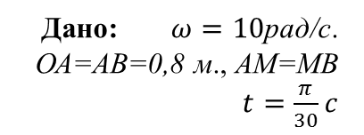

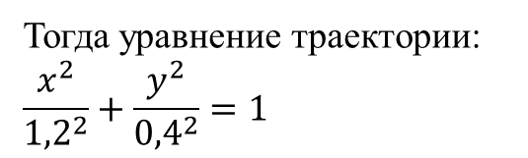

Пример 2
МГТУ им. Н.Э. Баумана
Дано: $ω=10$рад/с.
ОА=АВ=0,8 м., AM=MB
$t=\frac{π}{30}c$
Определить:
x(t), y(t), y(x), v, a
y
A
Решение.
М
$$y_{M}$$
Координаты точки в произвольный момент времени:
$$φ=ωt$$
B
$x_{M}=OAcosφ+AMcosφ=\left(OA+AM\right)cos⁡(ωt)=1,2cos10t$м
О
x
$$x_{M}$$
$y_{M}=MBsinφ=MBsin(ωt)=0,4sin⁡(10t)$м
y
$$x^{2}={1,2}^{2}\cos^{2}(10t); y^{2}={0,4}^{2}\sin^{2}(10t).$$
Тогда уравнение траектории:
$$\frac{x^{2}}{{1,2}^{2}}+\frac{y^{2}}{{0,4}^{2}}=1$$
0,4
М
1,2
В момент времени $t=\frac{π}{30}c$точка имеет координаты:
О
x
$$x=0,6 м, y=0,2\sqrt{3}≈0,35 м.$$

Slide 3






Пример 2
МГТУ им. Н.Э. Баумана
Найдем проекции вектора скорости на оси декартовой системы:
y
$$\overline{v}$$
$${\overline{v}}_{y}$$
М
$${\overline{v}}_{x}$$
$${\overline{a}}_{x}$$
$$\overline{a}$$
$${\overline{a}}_{y}$$
О
x
Модуль скорости:
Найдем проекции вектора ускорения на оси декартовой системы:
Модуль ускорения:

Slide 4

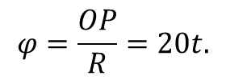

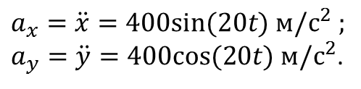




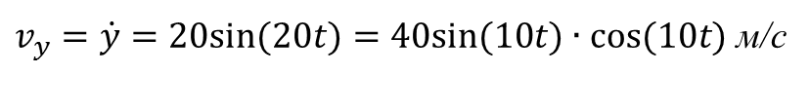




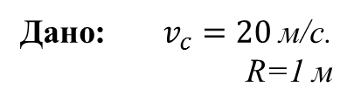


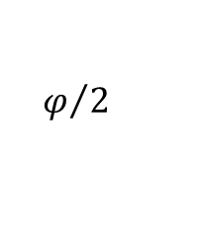


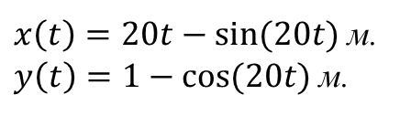
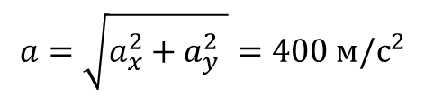
Пример 3
МГТУ им. Н.Э. Баумана
Дано: $v_{c}=20$м/с.
R=1 м
Определить:
x(t), y(t), v, a
А
$$φ/2$$
$$\overline{v}$$
Решение:
y
$x_{M}=OP−Rsinφ$ ;
$$y_{M}=R−Rcosφ.$$
$$φ$$
$$\overline{a}$$
C
$${\overline{v}}_{c}$$
$OP=v_{c}t=20t$м.
M
$$φ=\frac{OP}{R}=20t.$$
$$y_{M}$$
$\check{MP}=OP$;
$\check{MP}=Rφ$;
$$φ$$
O
P
$x\left(t\right)=20t−sin⁡(20t)$ м.
$y\left(t\right)=1−cos⁡(20t)$ м.
$$x_{M}$$
x
Траектория – циклоида.
$a_{x}=\ddot{x}=400sin⁡(20t) м/с^{2}$ $;$
$a_{y}=\ddot{y}=400cos⁡(20t) м/с^{2}$.
$v_{x}=\dot{x}=20−20cos⁡(20t)=20\left(1−\cos\left(20t\right)\right)=40\sin^{2}(10t)$ м/с
$v_{y}=\dot{y}=20sin⁡(20t)=40sin⁡(10t)∙cos⁡(10t)$ м/с
$$a=\sqrt{a_{x}^{2}+a_{y}^{2} }=400 м/с^{2}$$
$v=\sqrt{v_{x}^{2}+v_{y}^{2} }=40\sqrt{\sin^{4}(10t)+\sin^{2}(10t)∙\cos^{2}(10t)}=40sin⁡(10t)$ м/с
$$\cos\left(\hat{\overline{a},x}\right)=\frac{a_{x}}{a}=sin⁡(20t)=sinφ$$
$$\cos\left(\hat{\overline{v},x}\right)=\frac{v_{x}}{v}=sin⁡(10t) ;\cos\left(\hat{\overline{v},y}\right)=\frac{v_{y}}{v}=cos⁡(10t); 10t=\frac{φ}{2}$$
$$\cos\left(\hat{\overline{a},y}\right)=\frac{a_{y}}{a}=cos⁡(20t)=cosφ$$

Slide 5

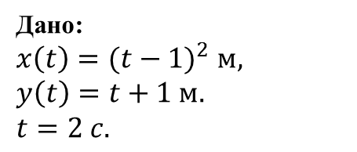


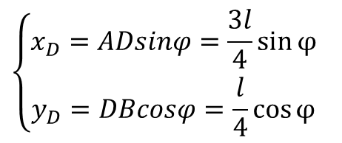
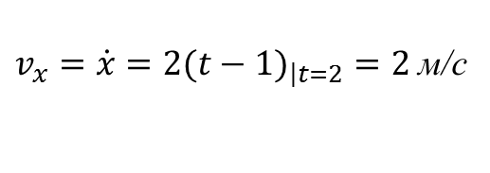
Пример 4
МГТУ им. Н.Э. Баумана
Условие.
Стержень $AB$ длины $l$ падает, находясь всё время движения в вертикальной плоскости. Концы стержня скользят по стенкам. $AD=0,75l$. Найти траекторию точки $D$, а также радиус ее кривизны в момент соприкосновения стержня с полом.
Решение.
y
$$\left\{\begin{aligned}x_{D}=ADsinφ=\frac{3l}{4}sin⁡φ \\ y_{D}=DBcosφ=\frac{l}{4}\cos{φ}\end{aligned}\right.$$
$$⟹ \frac{{x_{D}}^{2}}{{\left(\frac{3l}{4}\right)}^{2}}+\frac{{y_{D}}^{2}}{{\left(\frac{l}{4}\right)}^{2}}=1$$
A
Траектория точки D – эллипс.
$$φ$$
y
$$y_{D}$$
D
D
B
$$x_{D}$$
x
x
В момент соприкосновения точки $D$ с полом: $φ=\frac{π}{2}; x=\frac{3l}{4} ; y=0$

Slide 6
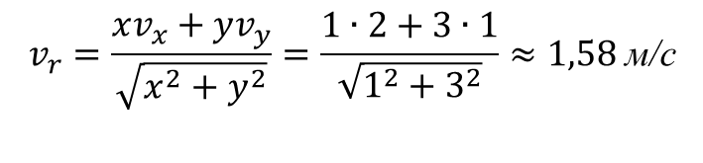

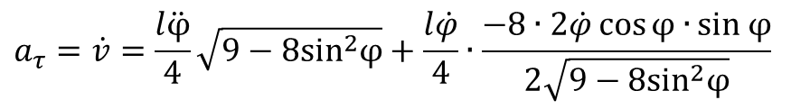





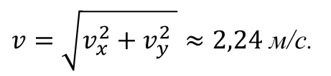
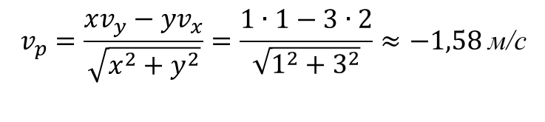
Пример 1
МГТУ им. Н.Э. Баумана
$\left\{\begin{aligned}x=\frac{3l}{4}sin⁡φ \\ y=\frac{l}{4}cos⁡φ\end{aligned}\right.→\left\{\begin{aligned}v_{x}=\dot{x}=\frac{3l}{4}\dot{φ} cos⁡φ \\ v_{y}=\dot{y}=−\frac{l}{4}\dot{φ} sin⁡φ\end{aligned}\right.$
$$v=\sqrt{v_{x}^{2}+v_{y}^{2} }=\sqrt{\frac{9l^{2}}{16}{\left(cos φ\dot{ φ}\right)}^{2}+\frac{l^{2}}{16}{\left(\dot{φ} sin φ\right)}^{2}}=\frac{l\dot{φ}}{4}\sqrt{9−8\sin^{2}φ}$$
При $φ=π/2$ $→ v^{2}=\frac{l^{2}{\dot{φ}}^{2}}{16}$
$$a_{x}=\ddot{x}=\frac{3l}{4}\left(−sin φ∙\dot{φ}∙\dot{φ}+\ddot{φ}\cos{φ}\right)$$
$$a_{y}=\ddot{y}=−\frac{l}{4}\left(\cos{φ}∙\dot{φ}∙\dot{φ}+\ddot{φ} sin φ\right)$$
$$a^{2}=a_{x}^{2}+a_{y}^{2}=\frac{9l^{2}}{16}{\left(−sin φ {\dot{φ}}^{2}+\ddot{φ}\cos{φ}\right)}^{2}+\frac{l^{2}}{16}{\left(\cos{φ}{\dot{φ}}^{2}+\ddot{φ} sin φ\right)}^{2}$$
При $φ=π/2$ $→a^{2}=\frac{9l^{2}}{16}{\dot{φ}}^{4}+\frac{l^{2}}{16}{\ddot{φ}}^{2}$
$$a_{τ}=\dot{v}=\frac{l\ddot{φ}}{4}\sqrt{9−8\sin^{2}φ}+\frac{l\dot{φ}}{4}∙\frac{−8∙2\dot{φ}\cos{φ∙}sin φ}{2\sqrt{9−8\sin^{2}φ}}$$
При $φ=π/2$ $→ a_{τ}=\frac{l\ddot{φ}}{4}$
$$a_{n}=\sqrt{a^{2}−{a_{τ}}^{2}}=\sqrt{\frac{9l^{2}}{16}{\dot{φ}}^{4}+\frac{l^{2}}{16}{\ddot{φ}}^{2}−\frac{l^{2}}{16}{\ddot{φ}}^{2}}=\frac{3l}{4}{\dot{φ}}^{2}$$
$$ρ=\frac{v^{2}}{a_{n}}=\frac{l^{2}{\dot{φ}}^{2}}{16}∙\frac{4}{3l{\dot{φ}}^{2}}=\frac{l}{12}$$

